Slide 1
中华传统节日文化在
小学语文教学中的渗透
泸县教师进修校 张亚

Slide 2
《语文课程标准》明确指出:
①“语文是最重要的交际工具，是人类文化的重要组成部分。”
②语文是民族文化的载体，因此在语文教学中，不仅要注重知识的传授、运用和语感的培养，对于弘扬本国、本民族的优良传统是十分重要和必要的。
③就小学语文教学而言，传统文化在教学过程中的有机渗透，能提高小学生的语文水平和文化素养，做到传统性与时代性的统一。

Slide 3
目 录
壹
概念内涵
贰
当前形势
叁
意义目的
肆
活动种类

Slide 4
第一章
概 念 内 涵

Slide 5
概念内涵
（一）小学语文教学
（二）教学渗透
（三）传统节日文化

Slide 6
概念内涵
“小学语文教学” ：
①不仅指课堂的教学，还包括课外语文实践活动。
②不仅是指课文教学，还包括口语交际和语文综合实践性活动。
小学语文教学

Slide 7
概念内涵
“教学渗透”
①语文课程承担着思想、情感、审美教育方面的任务，这些任务是渗透在语文知识教学和语文能力培养过程之中。
②通过节日文化的渗透，能提升语文核心素养。
教学渗透

Slide 8
概念内涵
传统节日文化
“传统节日文化”是指在中国传统节日中涵盖的原始信仰、祭祀文化、天文历法、易理术数等人文与自然文化内容。它是在我国长期的历史发展过程中逐渐形成的，是中国传统文化的重要组成部分。

Slide 9
概念内涵
重要传统节日文化
春节(腊八节到元宵节)：除旧布新，祭祖祈年，民众娱乐。
清明节(公历四月五日前后)：扫墓祭祖，亲近自然、踏青游玩。
端午节(农历五月初五) ：划龙舟，祈福消灾，纪念屈原。
七夕节(农历七月初七) ：拜祭七姐，祈福、乞巧。
中秋节(农历八月十五) ：人之团圆，思念故乡、亲人，祈盼丰收。
重阳节(农历九月初九) ：登高赏秋，感恩敬老。

Slide 10
第二章
当 前 形 势

Slide 11
当前形势
（一）传统节日文化的特点
（二）传统节日文化的现状
（三）传统节日文化的趋势

Slide 12
当前形势
特 点
（一）中华传统节日文化历史悠久
（二）中华传统节日文化形式多样
（三）中华传统节日文化具有传承性
（四）中华传统节日文化渗透传统美德教育

Slide 13
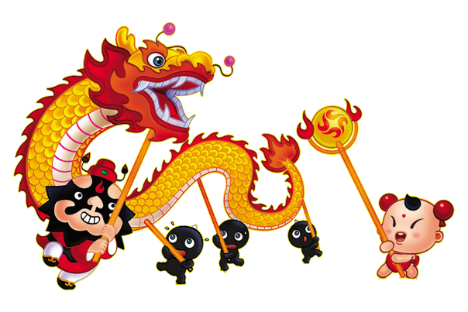
当前形势
现 状
（一）传统节日文化的淡化
（二）商业经济对传统文化的冲击
（三）“洋节”对中华传统节日文化的冲击

Slide 14
当前形势
趋 势
（一）国家对中华传统节日文化的重视
（二）中华传统节日文化被更多的编入部编教材
（三）政府对中华传统节日文化的支持和引导

Slide 15
第三章
意 义 目 的

Slide 16
意义目的
（一）传统节日文化渗透到小学语文教学中的意义
（二）传统节日文化渗透到小学语文教学中的目的

Slide 17
意 义
一
二
在语文教学中渗透中华传统节日文化，传承节日风俗，可以培养爱国主义情感，树立正确的文化价值观。
培育和谐观，以此解决中国孩子受到洋节冲击的问题，从而顺应国家对传统节日文化的重视，让中华传统节日文化在小学语文教学中更好应用。

Slide 18
目 的
一
二
通过在小学语文教学中的渗透传统节日文化，培养儿童对传统文化的学习兴趣和热爱。
引导儿童打下学习传统文学的良好根基，并积极地影响学生后续阶段的传统文化学习。

Slide 19
第四章
活 动 种 类

Slide 20
活动种类
（一）课内渗透
（二）课外阅读
（三）实践活动
（四）案例分享

Slide 21
课内渗透
1.一上第八单元“和大人一起读”《春节童谣》
2.一下第四单元第十课《端午粽》
3.二下第三单元识字二《传统节日》
4.三下第三单元第九课《古诗三首》之《元日》《清明》《九月九日忆山东兄弟》 “综合性学习”《中华传统节日》
5.六下第一单元第一课《北京的春节》第二课《腊八粥》 第三课《古诗三首》《寒食》《迢迢牵牛星》《十五夜望月》

Slide 22
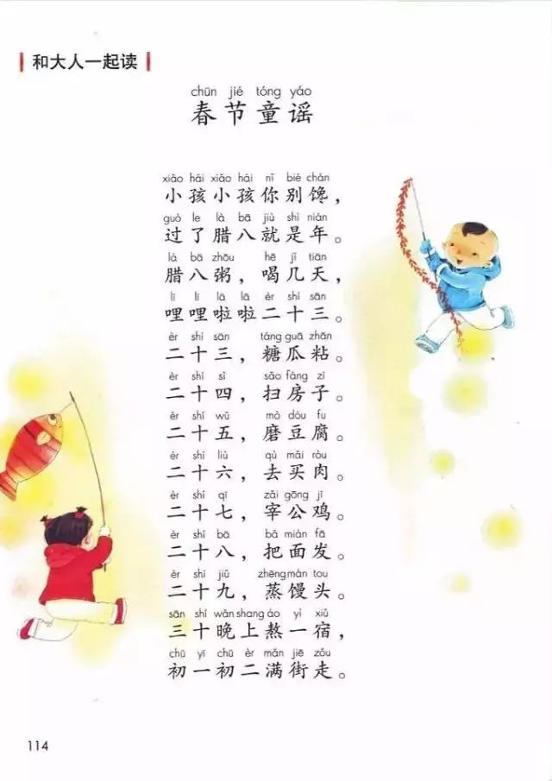
初识春节
课
内
渗
透
部编版教材
一上第八单元

Slide 23
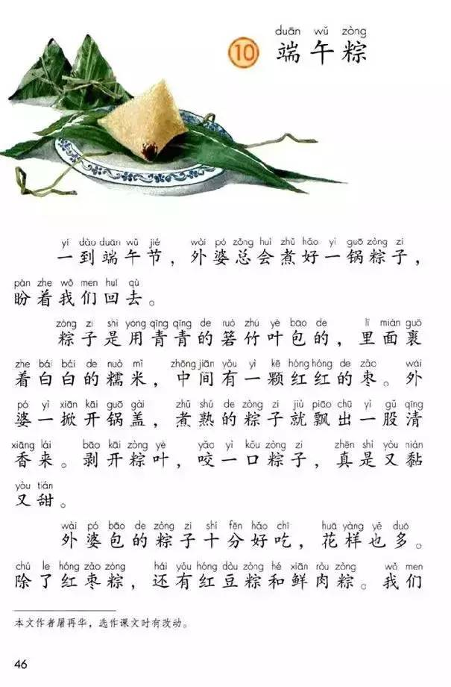
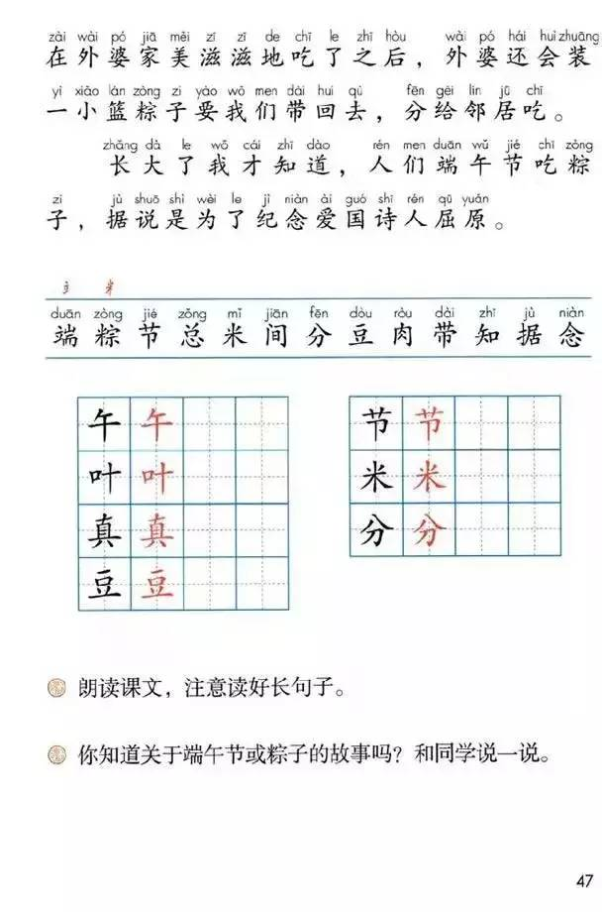
认识
端午节
部编版教材
一下第三单元
课
内
渗
透
讲故事

Slide 24
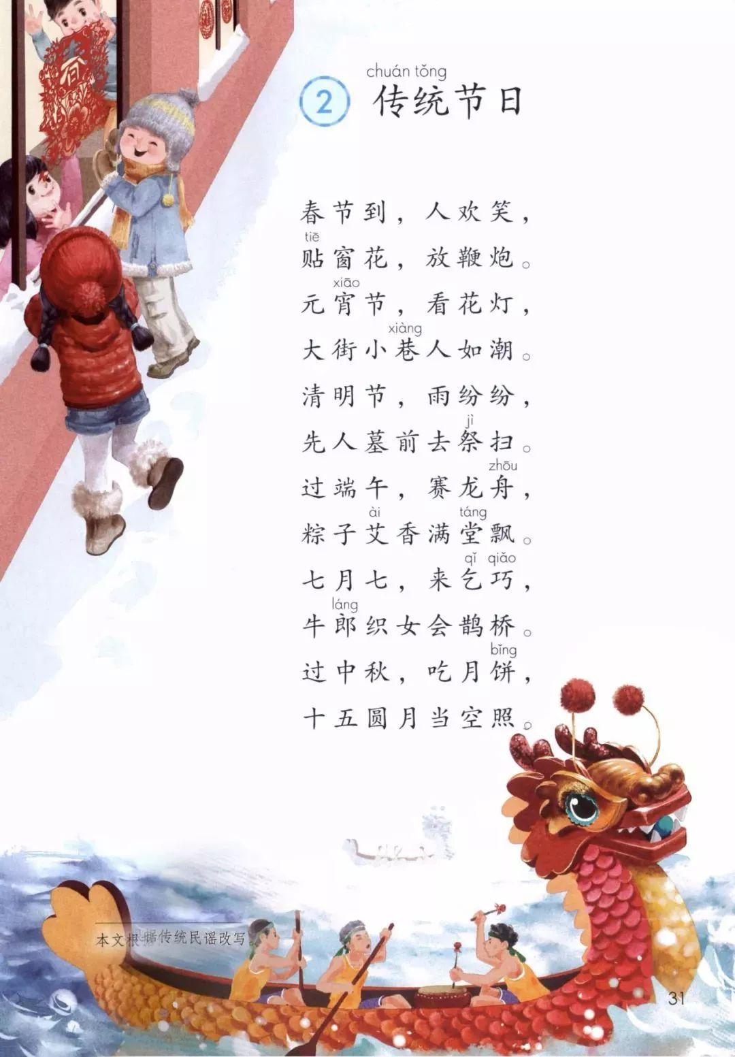
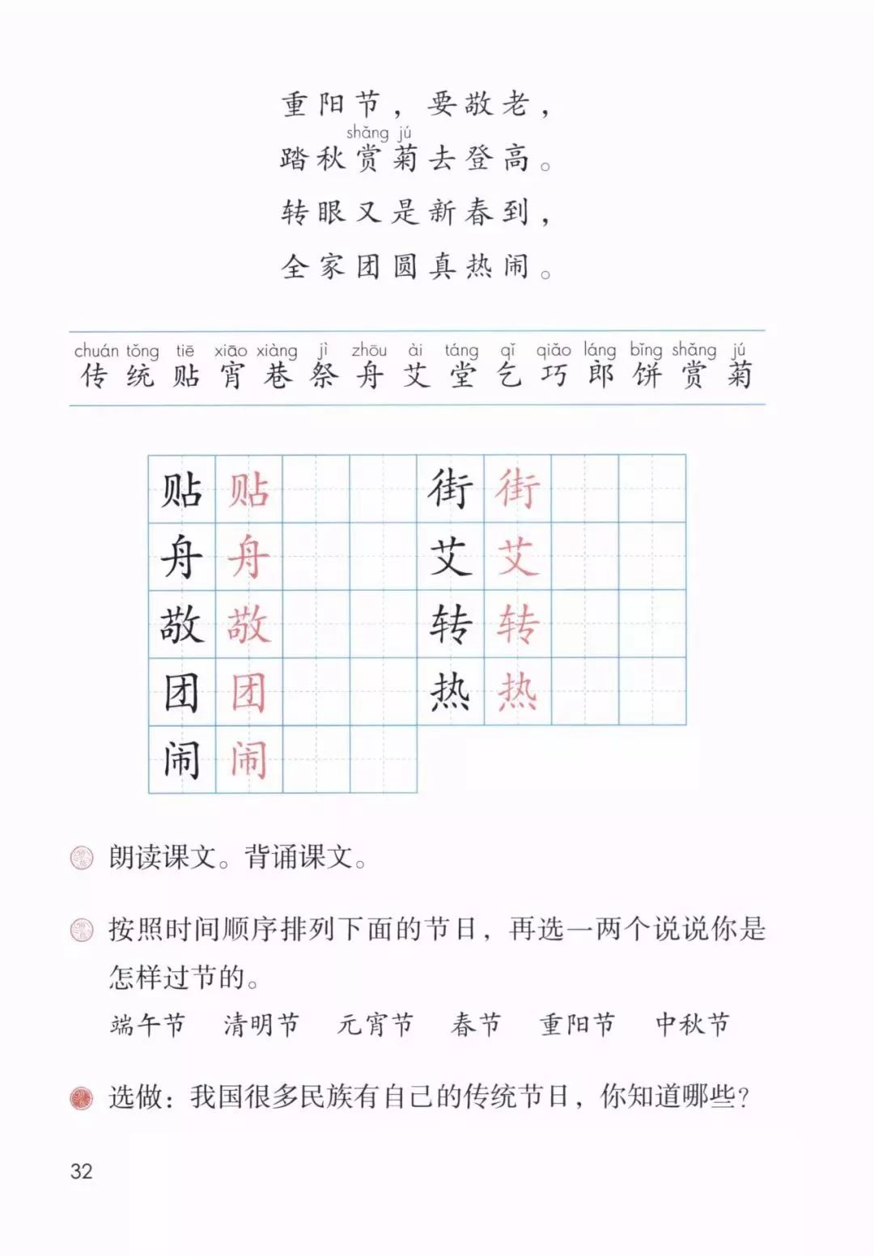
罗列重要传统节日
部编版教材
二下第三单元
课
内
渗
透
了解其他传统节日

Slide 25
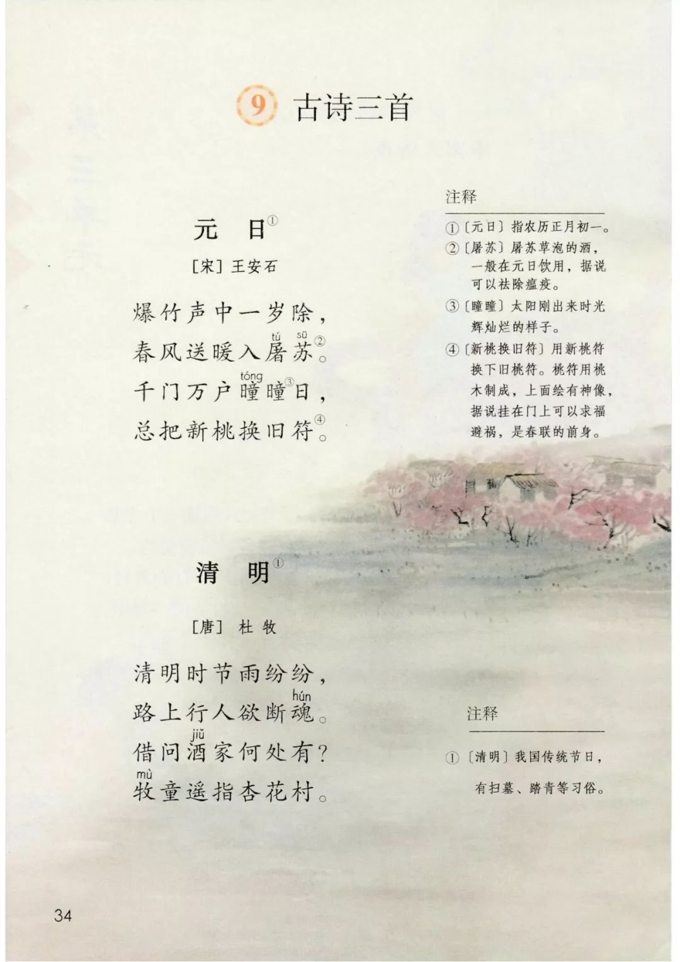
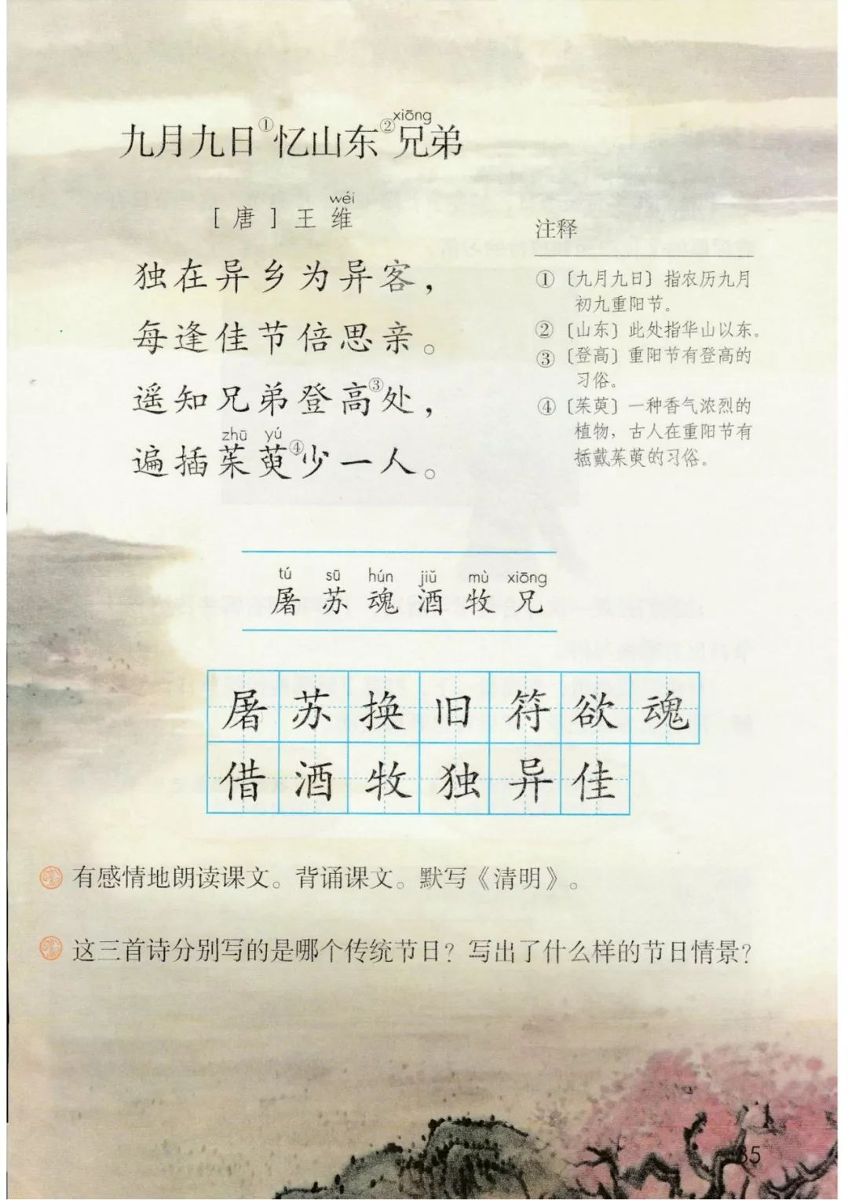
古诗春节
古诗
重阳节
部编版教材
三下第三单元
课
内
渗
透
古诗
清明节

Slide 26
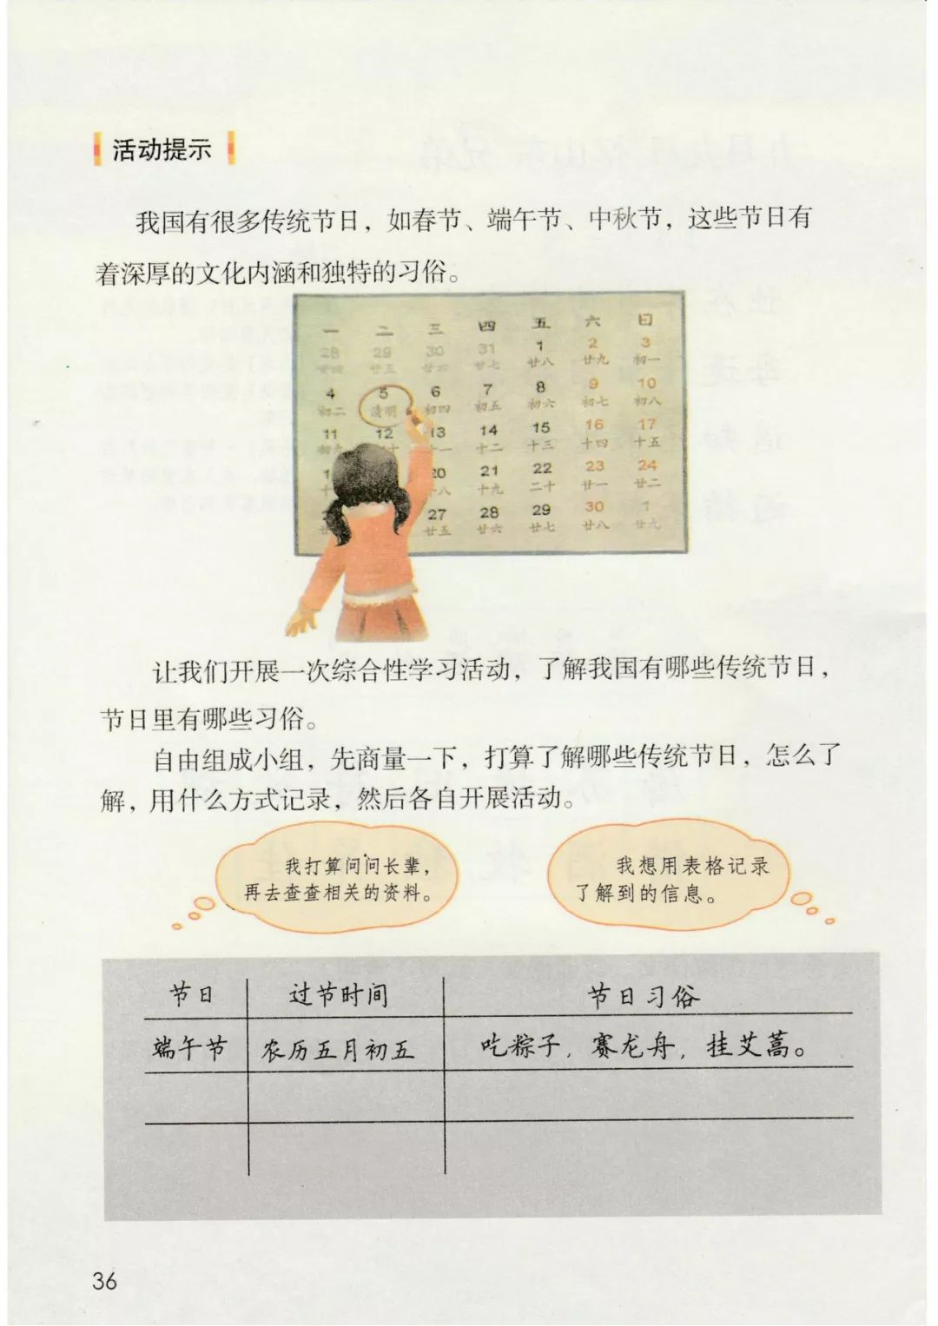
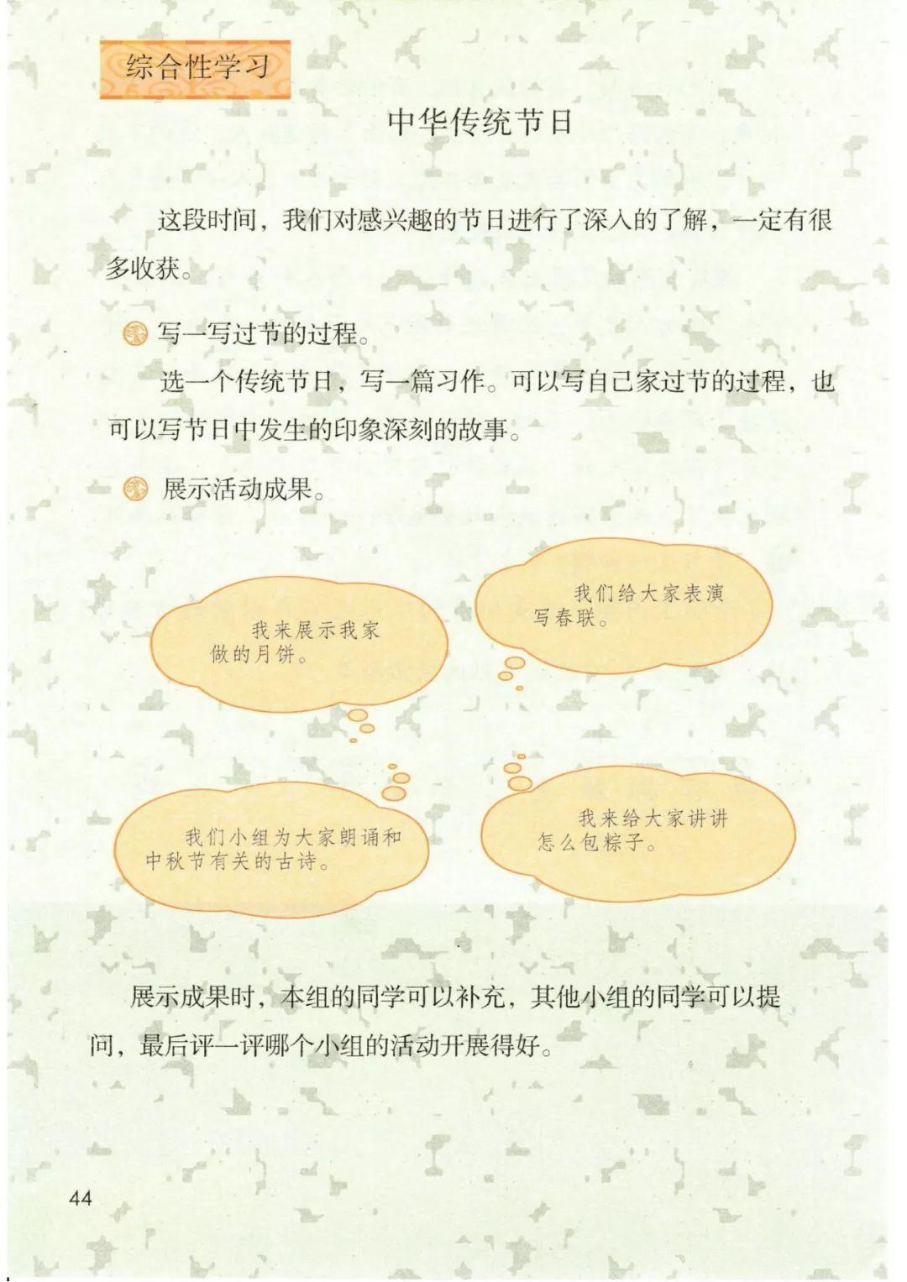
部编版教材
三下第三单元
搜集整理传统节日时间习俗
课
内
渗
透

Slide 27
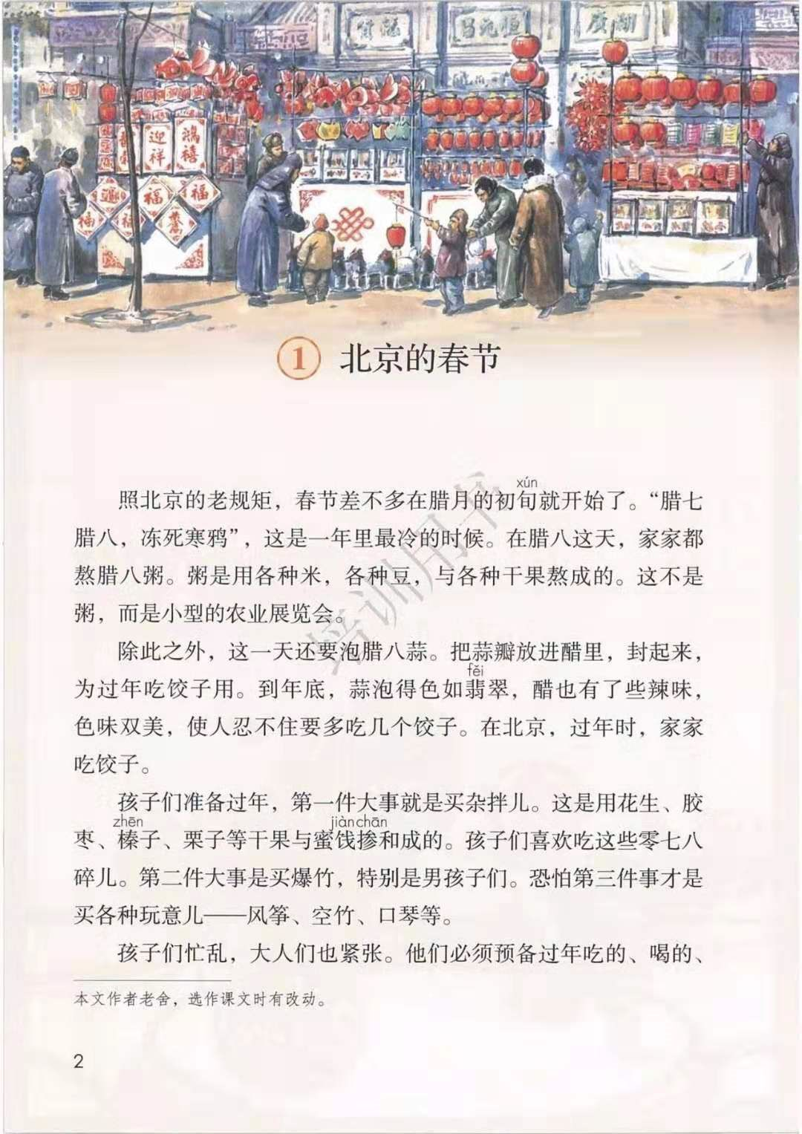
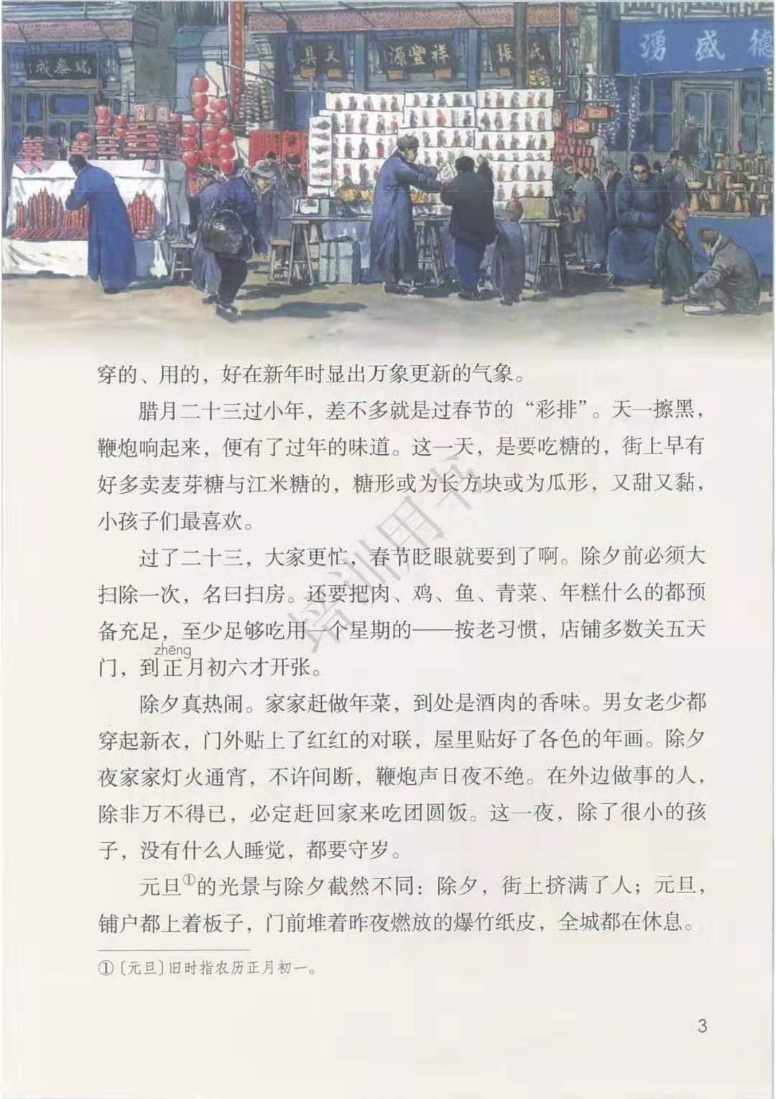
部编版教材
六下第一单元
鉴赏文学作品
课
内
渗
透

Slide 28
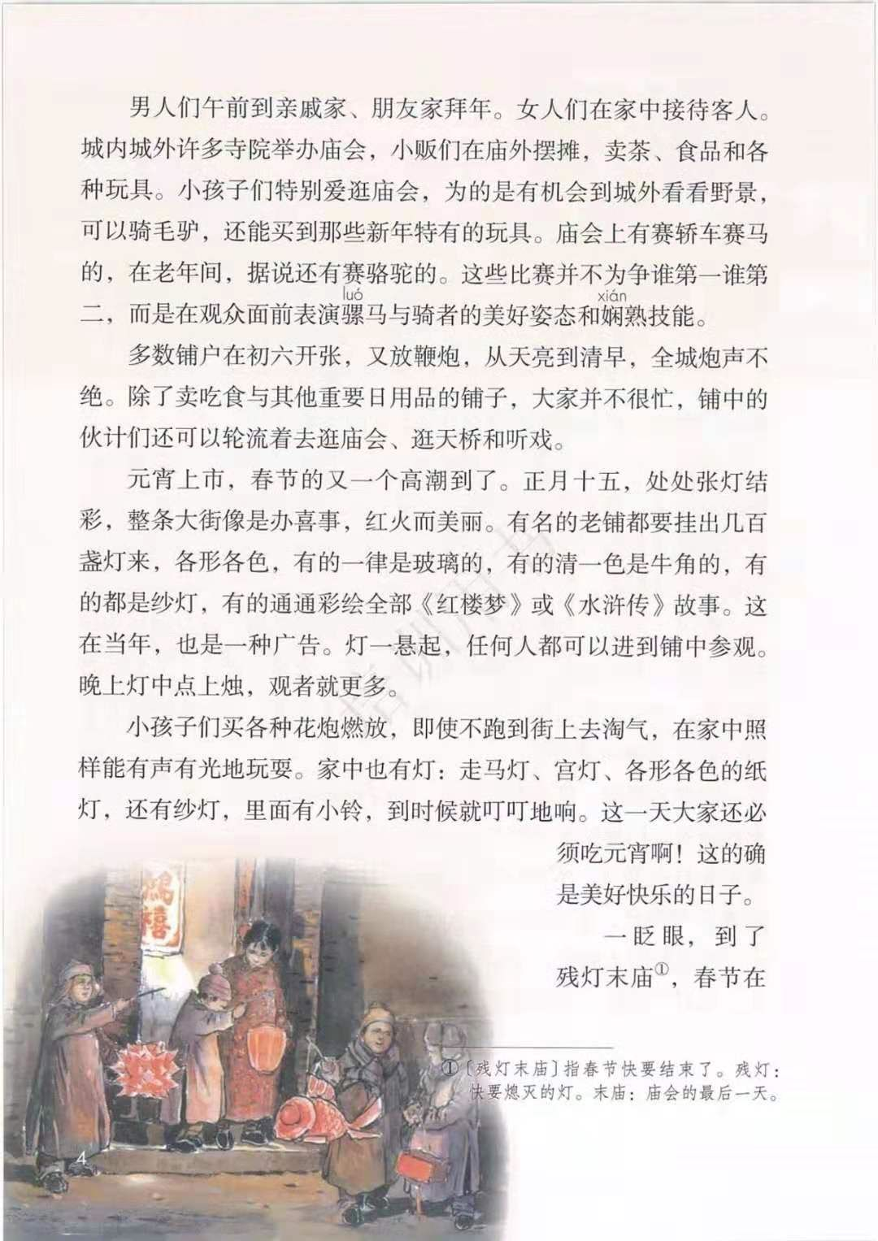
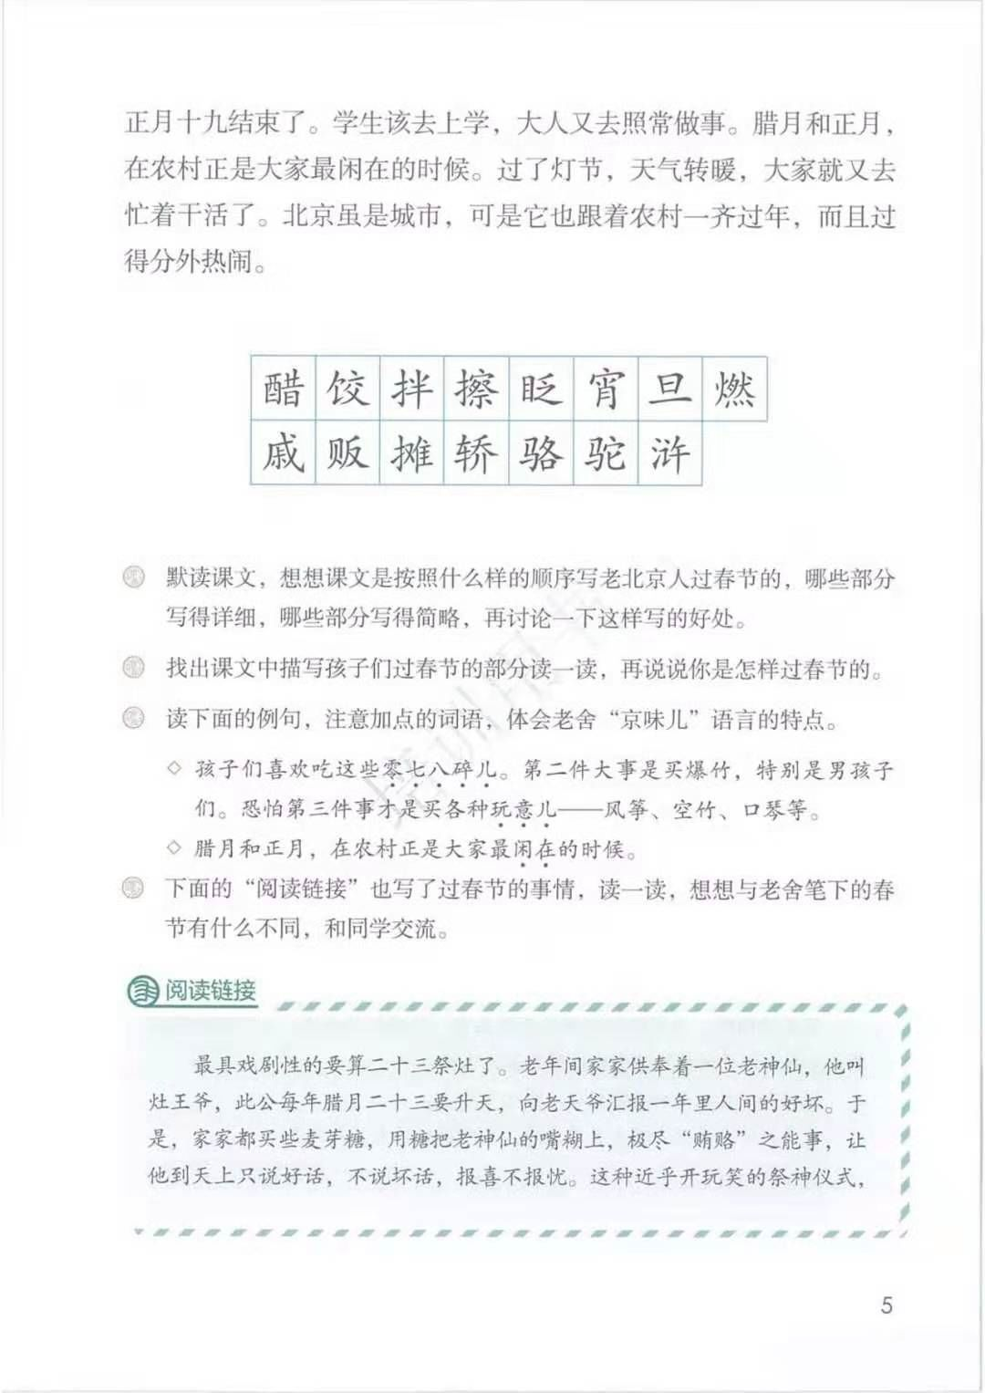
部编版教材
六下第一单元
课
内
渗
透
增加
阅读量

Slide 29
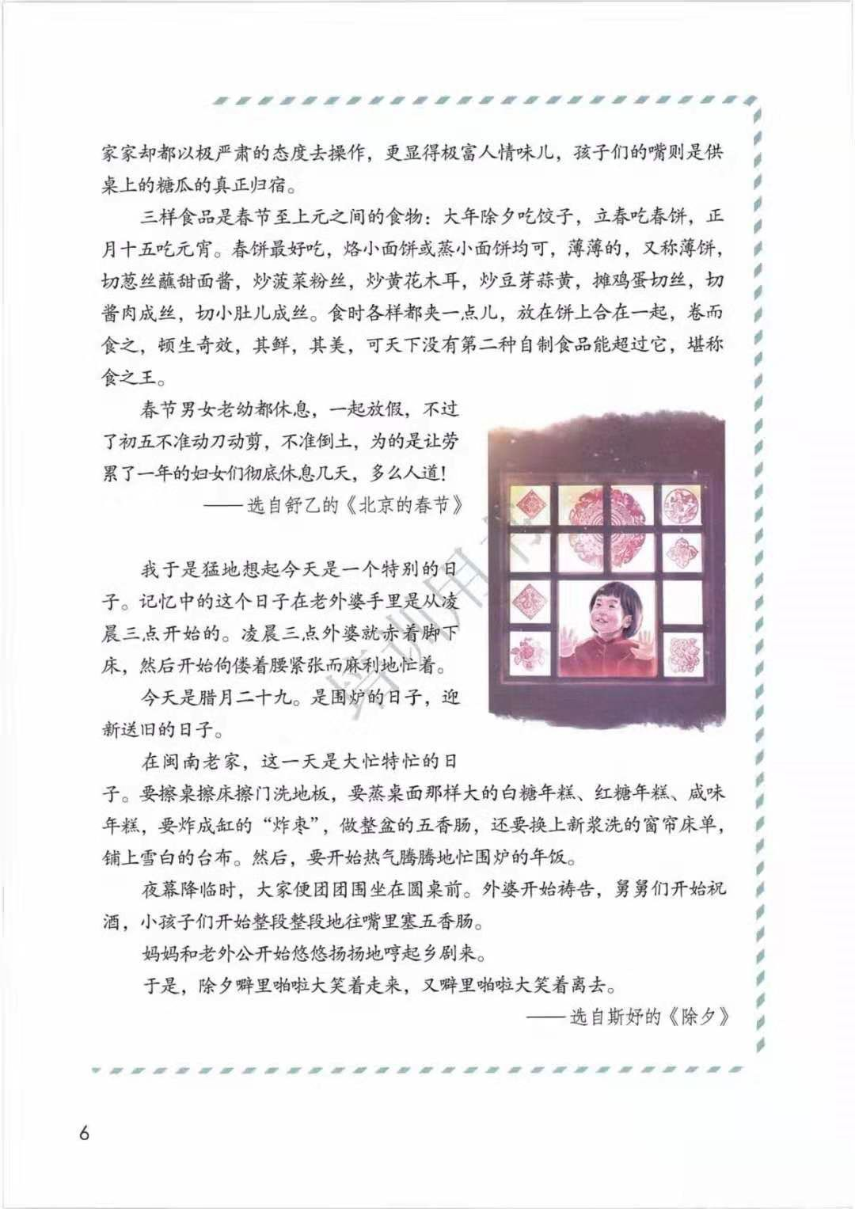
部编版教材
六下第一单元
课
内
渗
透

Slide 30
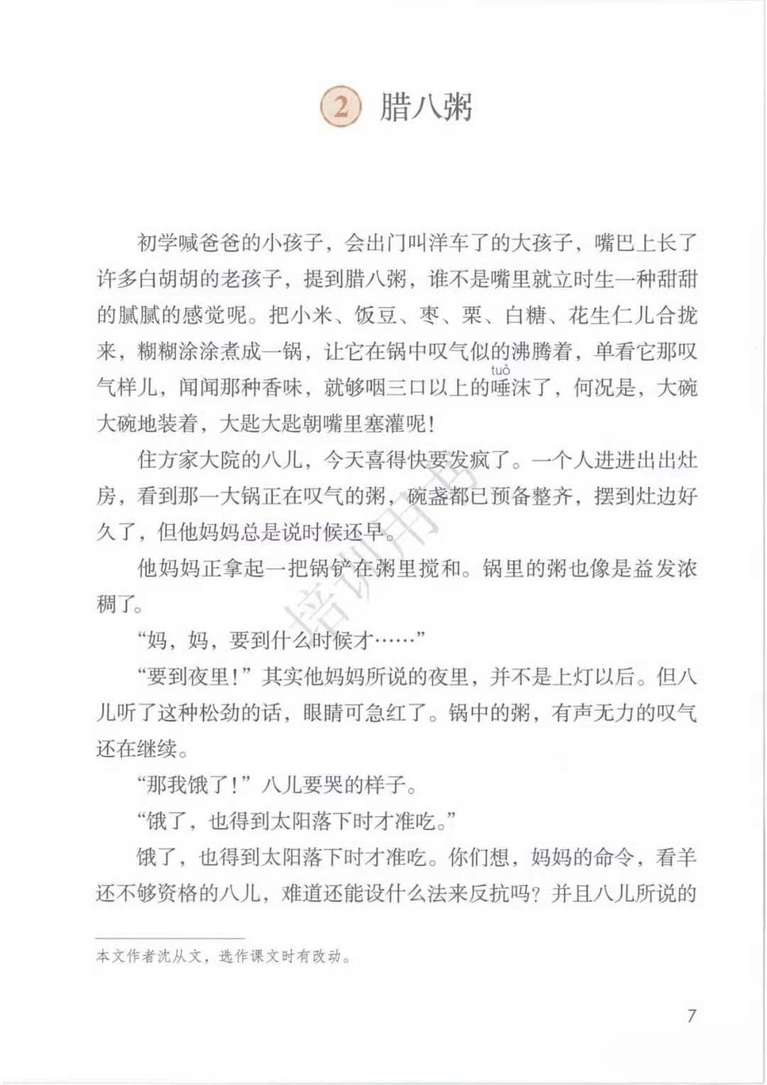
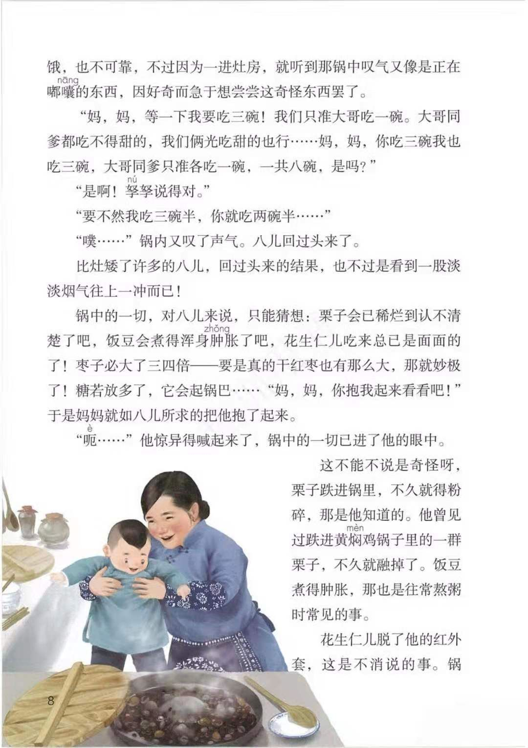
鉴赏文学作品
部编版教材
六下第一单元
课
内
渗
透

Slide 31
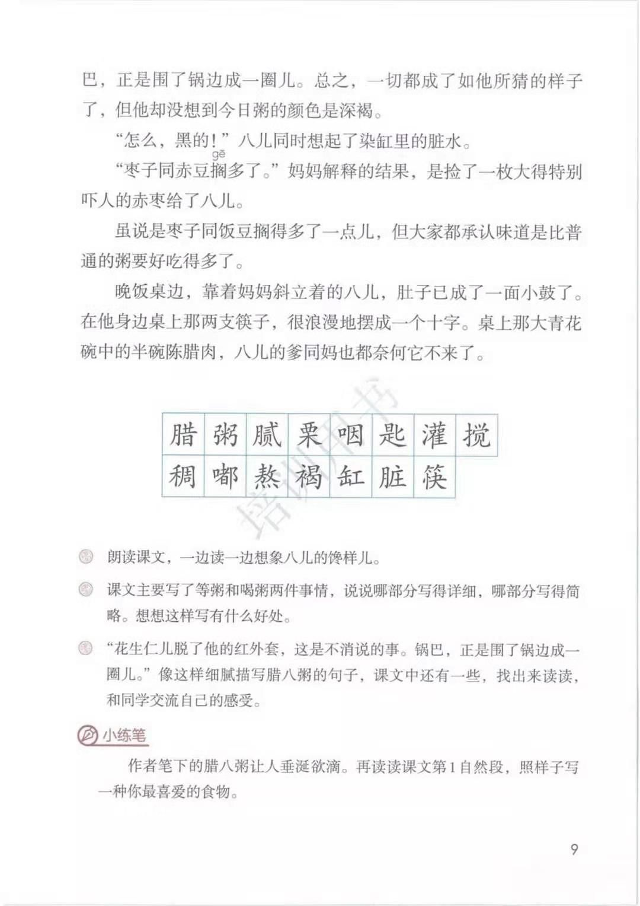
部编版教材
六下第一单元
课
内
渗
透

Slide 32
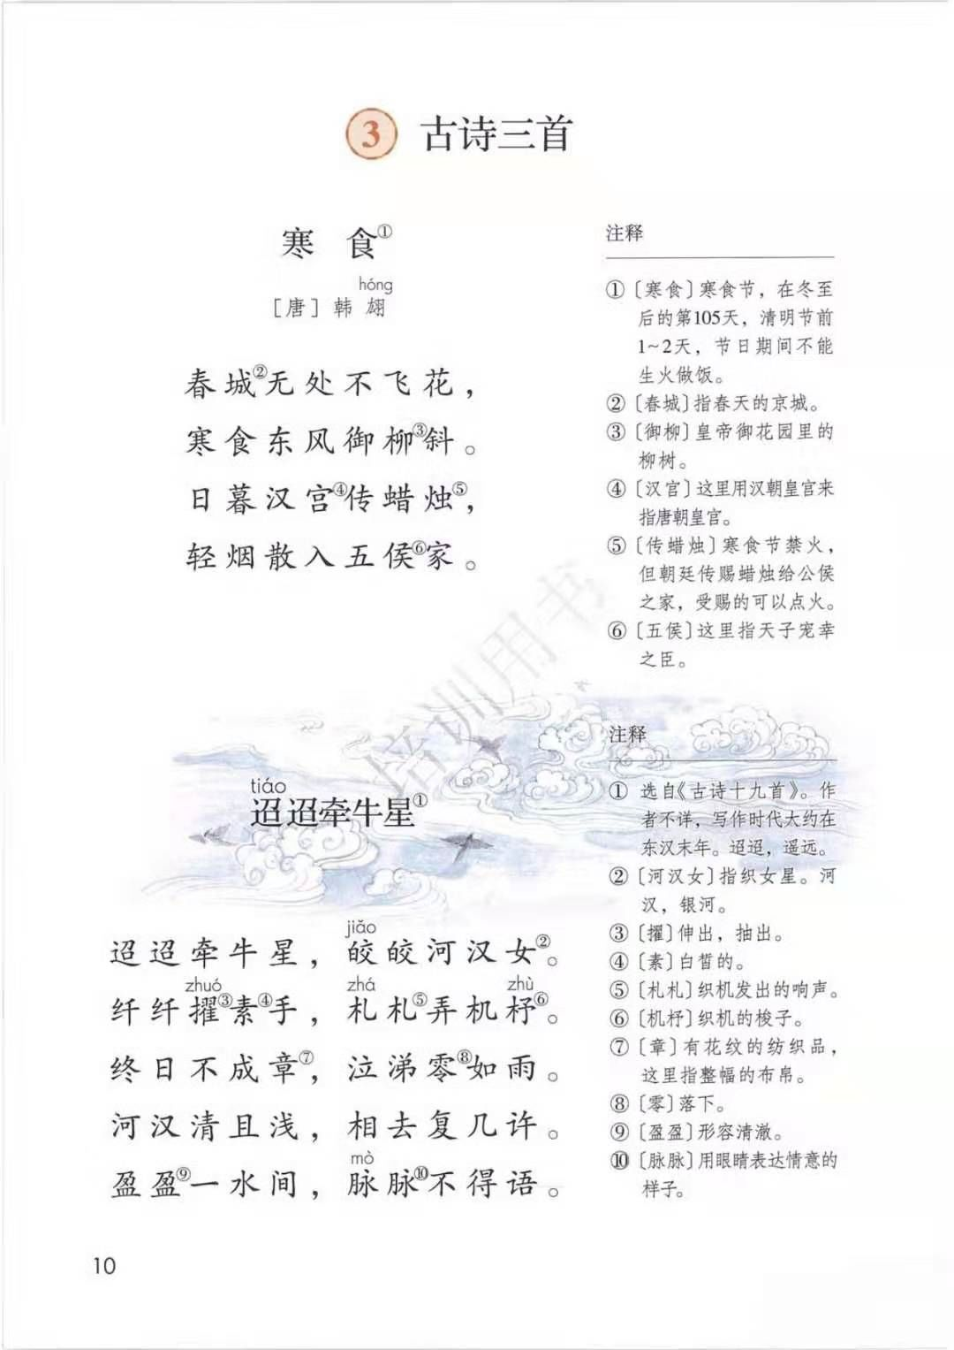
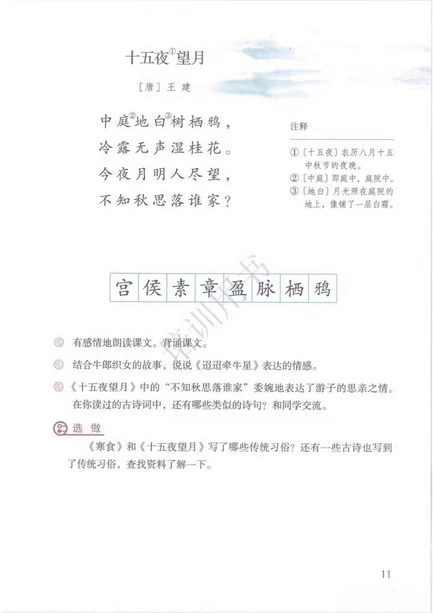
古诗
寒食节(清明节）
古诗
中秋节
部编版教材
六下第一单元
课
内
渗
透
古诗
七夕节

Slide 33
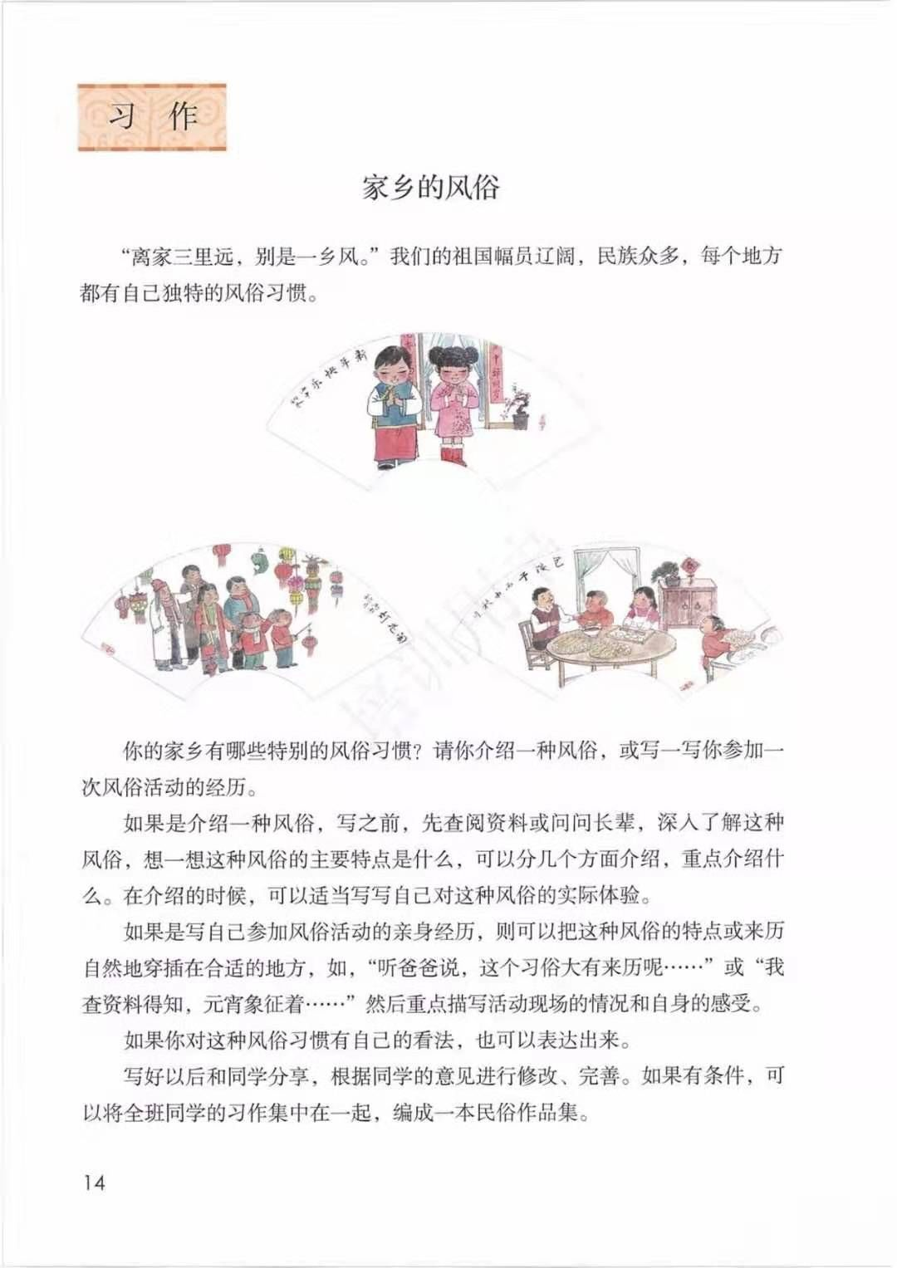
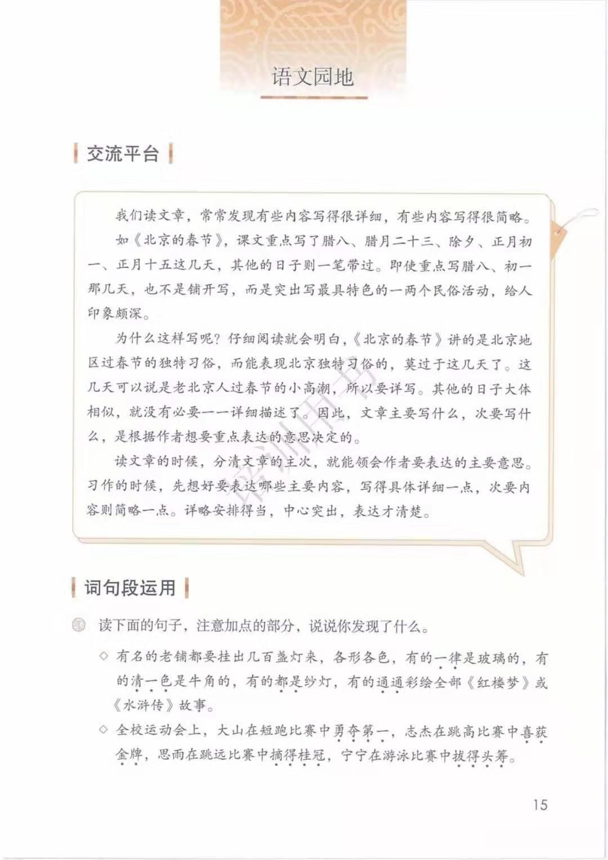
高段应用知识
部编版教材
六下第一单元
课
内
渗
透

Slide 34
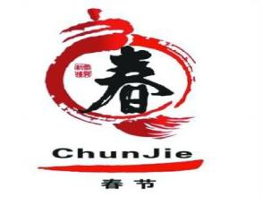
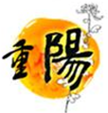
课外链接

Slide 35
实 践 活 动
1.调查各种传统节日文化的起源
（1）以春节、清明节、端午节、七夕节、中秋节、重阳节为主要研究对象，让学生调查这几个重要节日文化的起源，以及它们的传统风俗习惯。
（2）学生调查的方式，可以向家长询问、上网或查阅图书了解，也可以师生共同研讨。

Slide 36
实 践 活 动
2.丰富校园传统节日文化活动
（1）节日期间，要以节日为载体，开展各种文体活动，如清明踏青扫墓、端午举办体育竞技、中秋赏月、诗文朗诵等。

Slide 37
实 践 活 动
2.丰富校园传统节日文化活动
（2）召开主题班会，在学习园地及校园宣传栏中展示相应的节日文化内容，加强节日文化的宣传力度，让学生时刻感受到节日的文化氛围，感受到节日文化的厚重底蕴，增强传承节日文化、从而提高道德素养。

Slide 38
实 践 活 动
2.丰富校园传统节日文化活动
（3）加大学校对中华传统节日文化的宣传作用，学校积极开展各种形式的关于传统节日文化的演讲比赛和朗诵比赛、绘画比赛、手抄报比赛等，让学生在比赛中、在思考中、在欢笑声中体验中国的传统节日文化的博大精深，提高学生的审美情趣和文化品味。

Slide 39
实 践 活 动
3.进行以传统节日为主题的校本课程研究
（1）用现代社会的理念和视角，揭示传统节日文化的内在价值，发挥、拓展和强化其功能。
（2）通过学习校本课程，让学生感受传统节日文化的魅力，提高学生的人文素养。

Slide 40
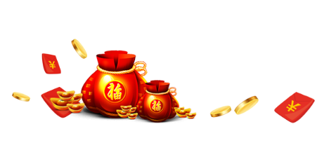
案 例 分 享
春节文化资源在小学语文教学中的应用研究
寒假是开展春节活动的最佳时间， 适合开展春节文化活动，这是在一年级学生中开展的春节文化系列活动。
1.读、背与春节有关的古诗、童谣、课文。
2.巧借部编版小学语文教材里的《春节童谣》，落实春节每一个活动，过足新时代的传统年味。
3.学校开展春节系列活动，总结和升华活动意义。
春节活动

Slide 41
与君共勉
部编教材增强了中华民族文化元素，这是一个风向标，意味着在语文教学中即将刮起传承和振新中华民族优秀文化传统的“中国风”。作为每一位语文教师都应该以此为己任，认真解读教材，了解教材背后厚重的文化背景，使语文教学有深度有厚度，更有民族文化的温度！
——浙江省宁波市海曙区教育局教研室 张敏华（特级教师）

Slide 42
感谢大家
张亚
2022年5月13日

